Slide 1
Рим, Париж, Санкт-Петербург. От барокко до ампира.
МХК
Обобщающий урок с формой контроля в виде электронного теста
Школа №283 Кировского района Санкт-Петербурга
Учитель: Губарь Марина Дмитриевна

Slide 2
Барокко Эпоха и художественный стиль
Кругосветные плавания, новейшие открытия в астрономии, изобретение телескопа и микроскопа показали относительность, изменчивость и непостижимость пространства и времени, что привело к трагическому ощущению жизни как непрерывного движения, цель которого человеку неведома и нашло отражение в образах барокко.
Франческо Борромини. Церковь Сан-Карло алле Куатро фонтане. Рим.

Slide 3
Барокко
Итальянское барокко тяготело к фасадности, и фасады, особенно церковных зданий стали символом эпохи.
Равновесие и гармонию Возрождения сменил живописный, иллюзорно-подвижный облик здания.
Джакомо делла Порта. Церковь Иль Джезу. Рим.

Slide 4
Плафонная живопись барокко
Иллюзорное стирание четкой границы между архитектурой, скульптурой и живописью способствует утрате представлений о реальной протяженности пространства в интерьерах.
Церковь Иль Джезу. Рим.

Slide 5
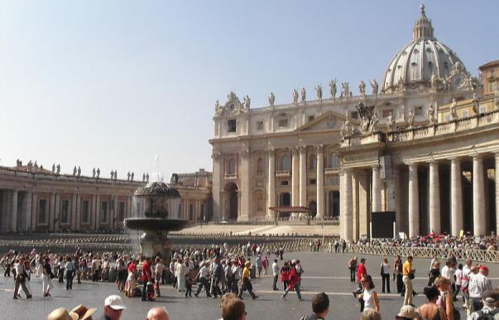
Мистические настроения
Место ренессансной Гармонии
заняло Противоречие.
Возьми в свою святую длань
Поводья, мой Господь,
У нашего кормила стань
Чтоб волны побороть.
Прямее паруса поставь
И в этот грозный час
Нас на надёжный путь направь
И якорь брось за нас
Джордж Уитер (перевод О.Румера)

Slide 6
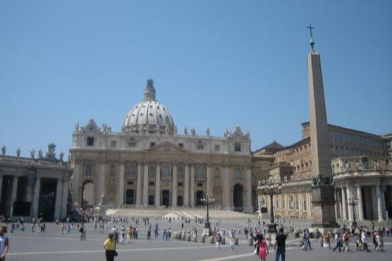
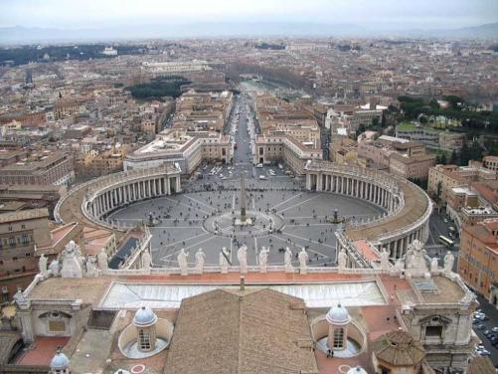
Чародей барокко – Лоренцо Бернини
Архитектор и скульптор Лоренцо Бернини создавал свои ансамбли в расчете на внешний «театральный» эффект. Площадь перед собором Св.Петра в Риме оформлена как продолжение храма. Площадь и храм соединены в неразрывное целое.
Бернини сравнивал рукава колоннады с объятиями Церкви, готовой принять в свое лоно всех страждущих.
Обелиски и фонтаны в барочном Риме стали наиболее активными элементами упорядочивания архитектурной среды.
Площадь Св. Петра. Рим.

Slide 7
Городской ансамбль
Барокко было в первую очередь искусством ансамбля, общего впечатления. Его влечение к вибрирующим поверхностям и сложным криволинейным очертаниям требовало открытого неба и обширных пространств.
Одним из важнейших слагаемых городских ансамблей стали фонтаны, ибо динамика водной стихии по своей сути отвечает духу барокко.
Лоренцо Бернини. Площадь Навона.

Slide 8
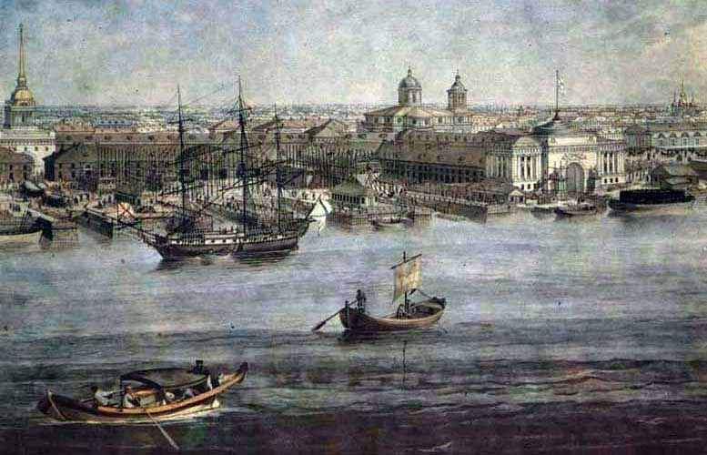
Русское барокко. Санкт-Петербург
Специфика русского барокко была обусловлена спецификой застройки Санкт-Петербурга, означавшей полный разрыв с традициями национального русского градостроительства. Главным «проспектом» и главной «площадью» новой столицы стала Нева
Все основные архитектурные ансамбли группировались вокруг Невы.

Slide 9
Растреллиевское барокко
Франческо Бартоломео Растрелли превратил Петербург из города-крепости и города-порта в город дворцов.
Этот стиль соединил в себе ордерную строгость классицизма, динамику барокко, орнаментику рококо и мажорность полихромии.
Зимний дворец. Санкт-Петербург.

Slide 10
Зимний дворец
Излюбленные сочетания цветов Растрелли – белого с золотом ордерных элементов и лазорево-синего – восходят к золоченой резьбе иконостасов древнерусских храмов с их насыщенной красочностью и жизнерадостностью.
Зимний дворец. Парадная лестница.

Slide 11
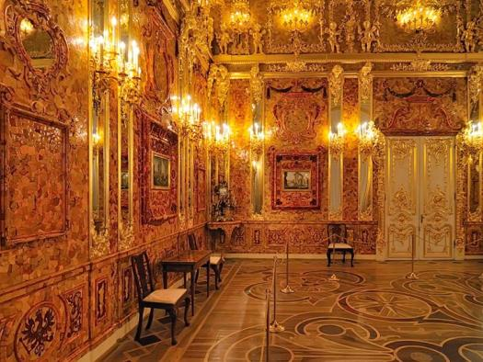
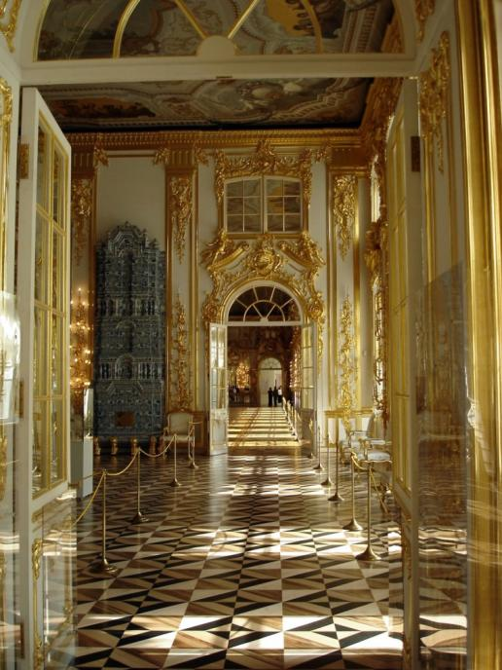
Екатерининский дворец
Сквозная анфилада комнат от парадной лестницы в обе стороны позволяет видеть перспективу залов сквозь дверные проёмы с одного конца дворца до другого.
Янтарная комната.
Франческо Бартоломео Растрелли.
Екатерининский дворец. Вид с северо-востока. Царское Село.

Slide 12
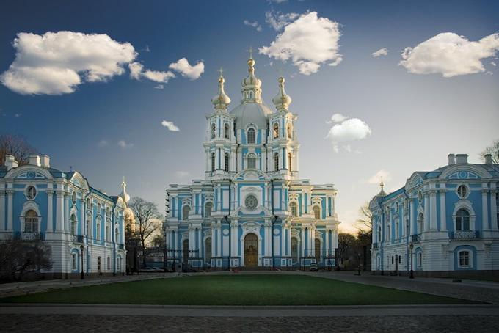
Смольный монастырь
Смольный монастырь по своему пышному великолепию не уступает дворцовым усадьбам и считается самым барочным произведением Франческо Бартоломео Растрелли.
Ансамбль Смольного монастыря является творческой переработкой приемов русского зодчества допетровской поры и архитектуры европейских монастырских комплексов.

Slide 13
Классицизм
Идеалы государственности во Франции потребовали художественных форм, которые ассоциировались бы с величием правителей древних греков и римлян.
Версаль. Любимая загородная резиденция короля Франции Людовика XIV.

Slide 14
Большой королевский стиль
Поскольку строгий рациональный классицизм казался недостаточно пышным для прославления Людовика XIV – «короля-солнца», архитекторы обратились к прихотливым изощренным формам итальянского барокко.
В результате сложился «Большой королевский стиль», сочетавший строгость классических форм в архитектуре и садово-парковом искусстве с помпезностью барокко в украшении интерьеров.
Центральная аллея и Большой канал. Версаль.

Slide 15
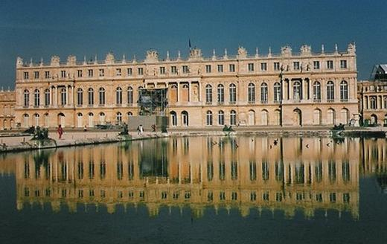
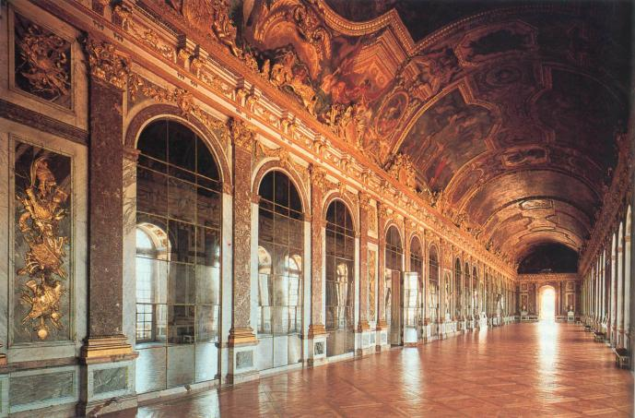
Версаль
Плоские водоёмы служат гигантскими зеркалами, дублирующими пространство.
Обязательными элементами регулярного парка являются травяные газоны и цветники.
В больших зеркалах галереи отражается парковый ансамбль, что вызывает иллюзию бесконечного пространства.

Slide 16
Рококо
Центром формирования нового стиля с его пристрастием к театрализации жизни и маскараду стали салоны аристократов, превративших жизнь в праздничную феерию.
Вместо карниза, отделяющего плоскость стены от потолка, возник плавный, полукруглый переход, украшенный вызолоченным узором из гипса.

Slide 17
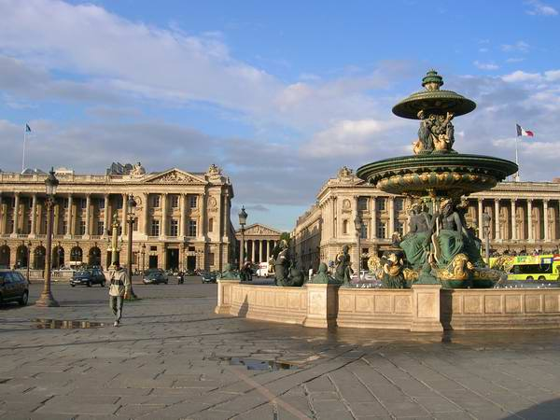
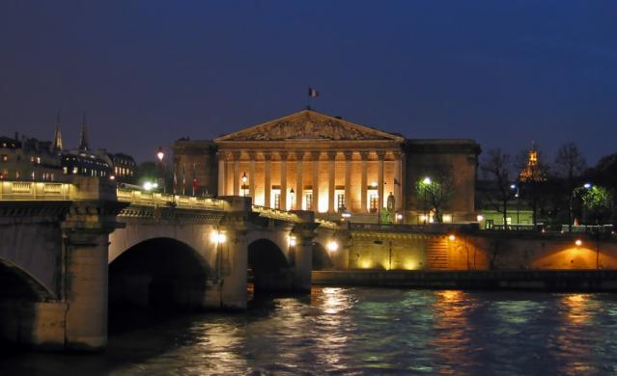
Неоклассицизм образ «идеального города» в классицистических ансамблях Парижа …
Просветительское движение во второй половине XVIII века обусловило появление новых социальных идей, новой морали и новой эстетики.
Воплощением естественности, простоты и ясности стала классицистическая архитектура, вновь утвердившаяся во Франции.
Жак Анж Габриель. Площадь Согласия. Париж.

Slide 18
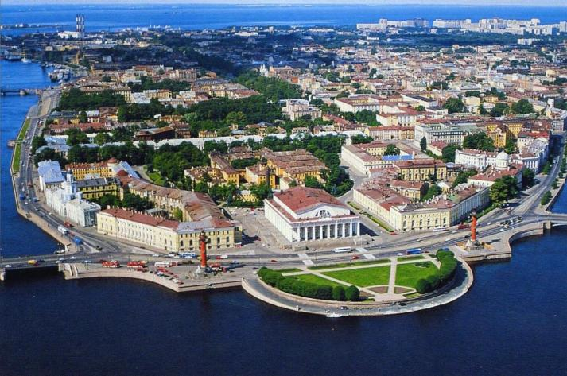
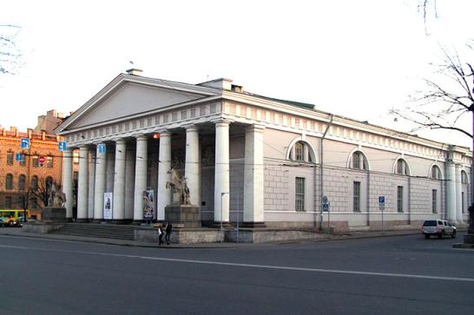
… и Санкт-Петербурга
Пафос простоты и линейности ощутим в сооружениях Джакомо Кваренги. Будучи убежденным поклонником римской античности, он строил здания, отличающиеся симметрией, совершенными пропорциями и лаконизмом декора.
Джакомо Кваренги. Академия наук.
Ансамбль Стрелки Васильевского острова.
Джакомо Кваренги. Конногвардейский манеж.

Slide 19
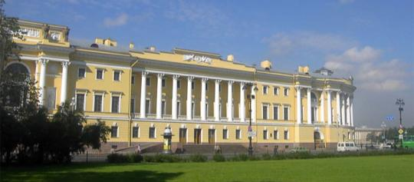
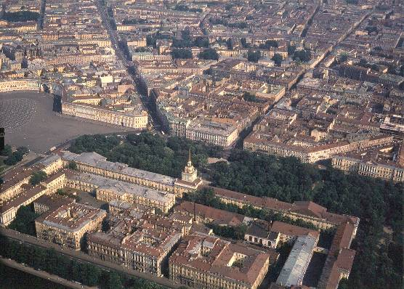
Городские ансамбли
Определяющее значение в первые десятилетия XIX века приобрело стремление подчинить отдельное сооружение художественно-образному единству ансамбля и города в целом.
Андреян Дмитриевич Захаров. Адмиралтейство.
Карл Иванович Росси. Здания Сената и Синода.
Адмиралтейство и «трезубец перспектив».

Slide 20
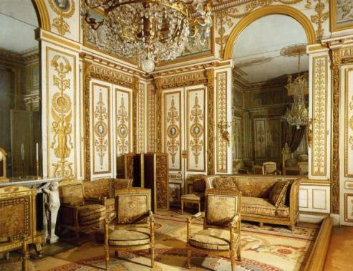
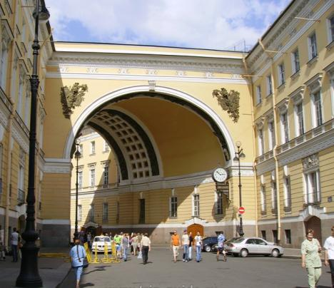
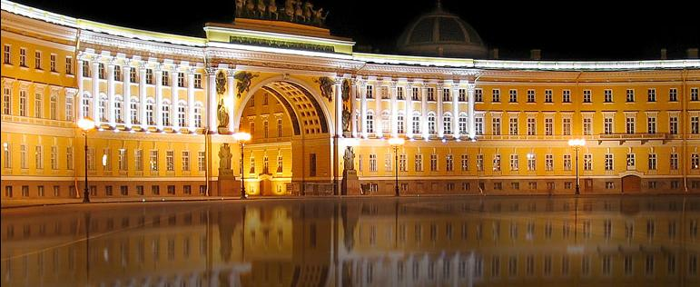
Ампир
Стиль ампир утвердился в России благодаря Карлу Ивановичу Росси. В его ансамблях была реализована, казалось бы, невозможная идея – превратить целый город в произведение искусства, в музей под открытым небом.
Первым произведением русского ампира стала Дворцовая площадь со зданиями Главного штаба, министерств и Зимним дворцом.
При украшении ампирных интерьеров превалировало сочетание желтого
с белым.
Большая Морская улица и арка Главного штаба.
Корпуса министерств и Главного штаба,
соединенные Триумфальной аркой.

Slide 21
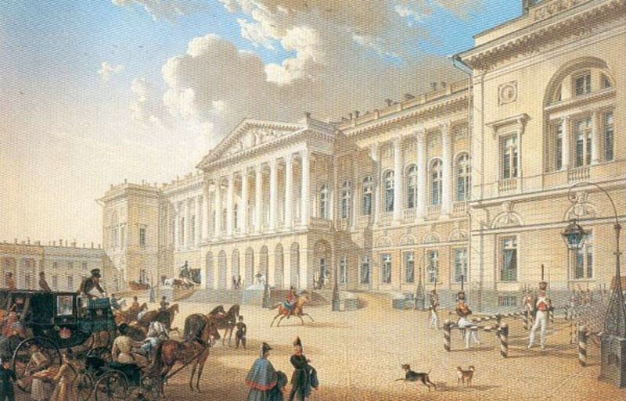
Михайловский дворец
Величие ансамбля Михайловского дворца постигается не с фасада, а в движении. Дворец, сохранив архитектурную самостоятельность, включает в свою орбиту цепь улиц, площадей и водных артерий.
Карл Иванович Росси. Михайловский дворец. Парадный фасад.
Особая «державная» мифология, лежащая в основе архитектуры петербургского ампира и сложной имперской символики, выражается в бледно-желтом цвете стен и белом цвете архитектурного декора.

Slide 22
Источники информации
Мировая художественная культура. Л.Г.Емохонова, учебник для 11 класса(базовый уровень), М. Изд.центр «Академия», 2009.
Единая коллекция цифровых образовательных ресурсов www.school.edu.ru
Коллекция изображений на http://yandex.ru

